Slide 1
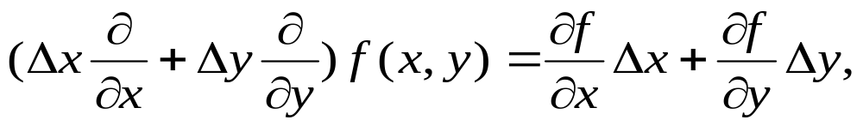
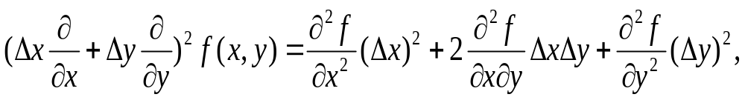
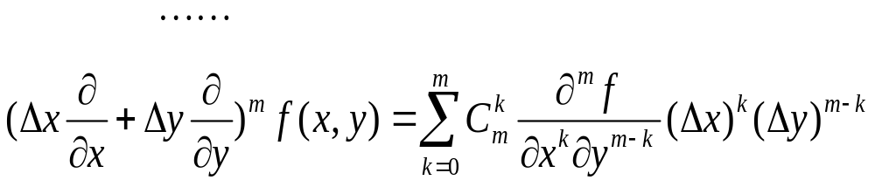
第5.7节 多元函数的Taylor公式与极值
一.二元函数的Taylor公式
记号：

Slide 2
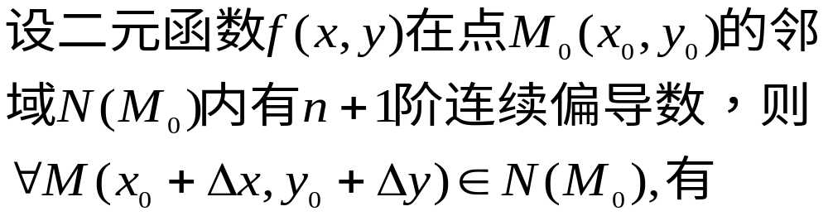
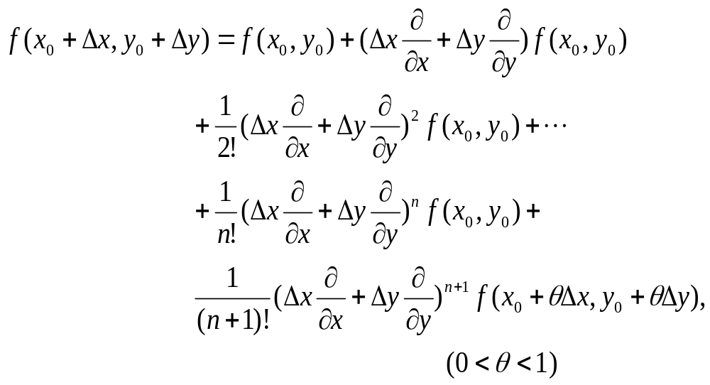
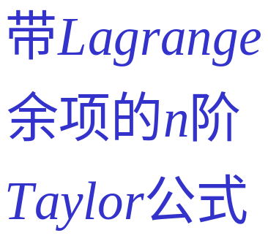
定理1

Slide 3
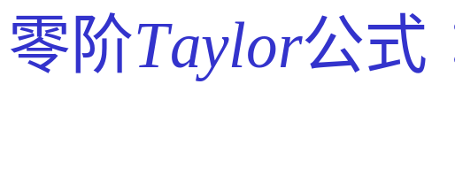
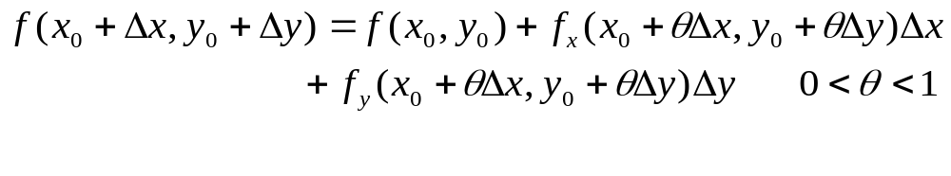
二元函数的中值定理

Slide 4
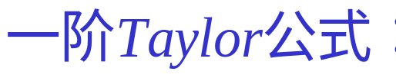
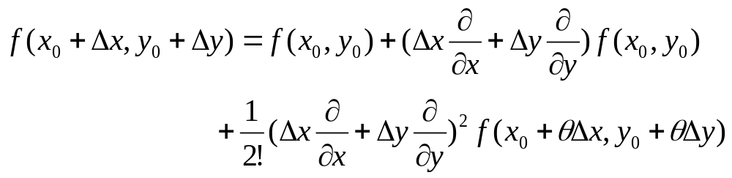
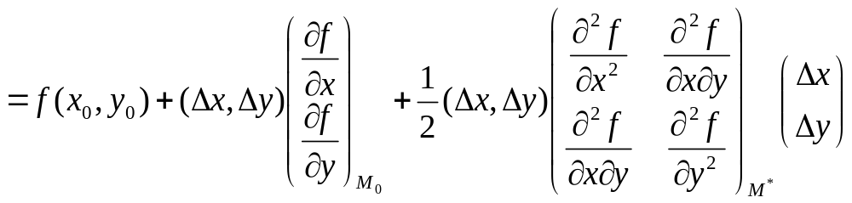
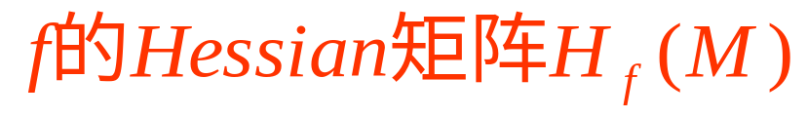

Slide 5
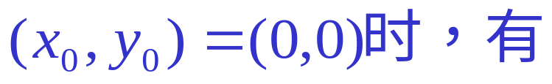
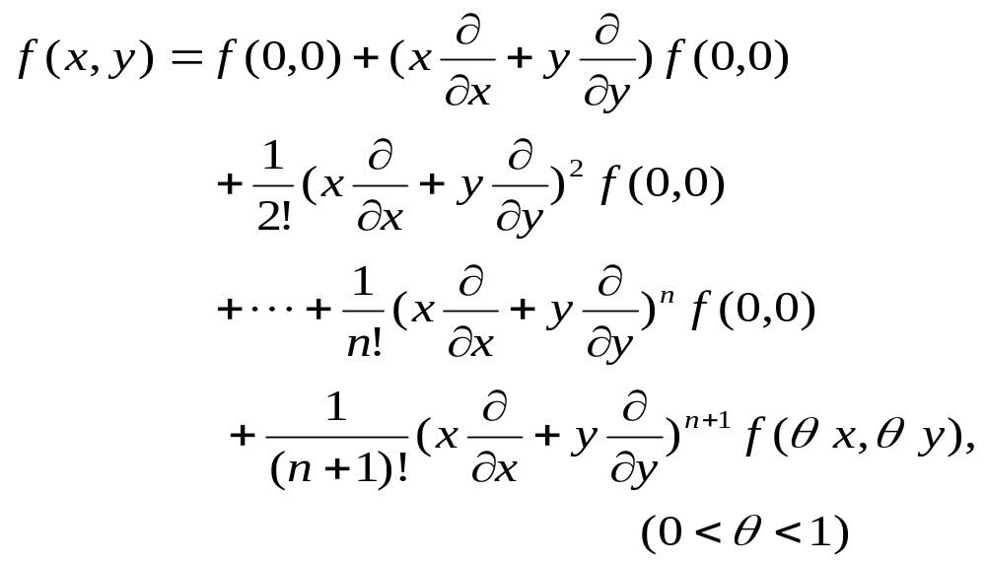


Slide 6
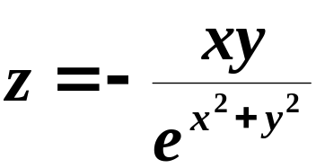

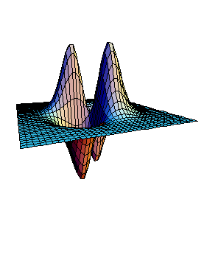
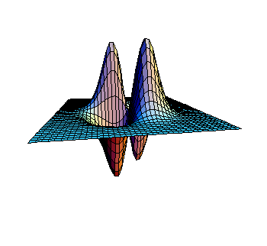
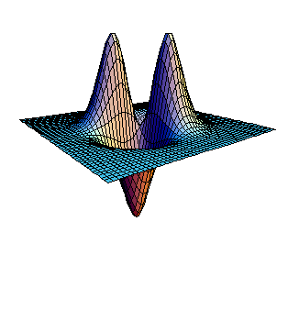
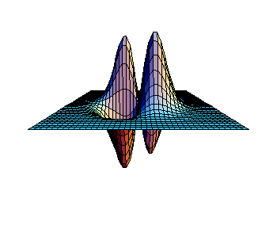
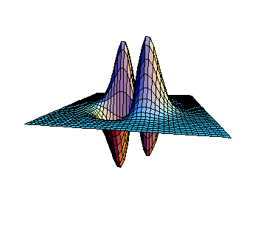
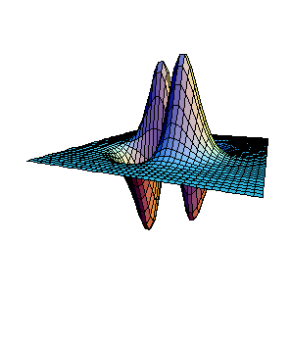
二.多元函数的极值

Slide 7
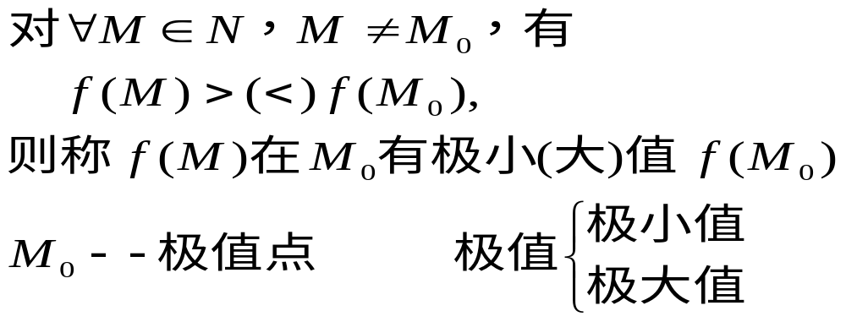
定义1 设 f (M) 在点 M₀ 的某邻域 N上满足：

Slide 8
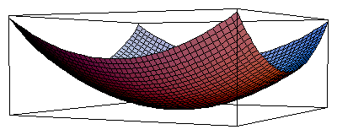




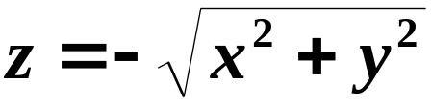
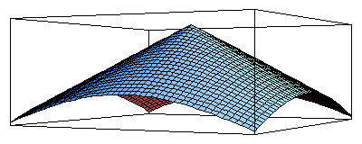




例3
例4

Slide 9
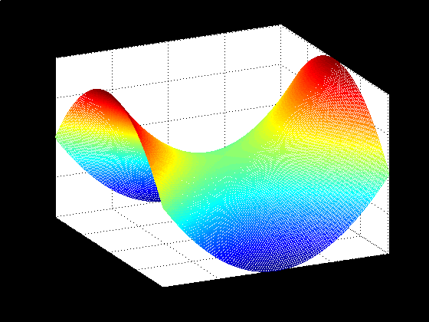

Slide 10
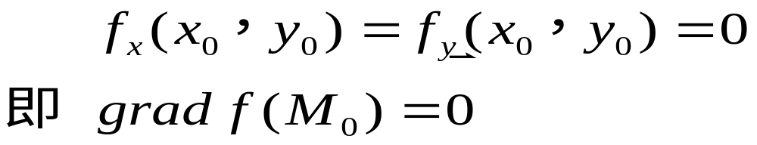

定理2（极值的必要条件）
设可微函数 z = f (x, y) 在点 M₀ (x₀ , y₀) 处有极值，则必有
注 1.
2.Th2说明可微函数的极值点必为驻点；反之，
驻点不一 定是极值点。驻点与一阶偏导数不存
在的点只是可 能的极值点。如：

Slide 11
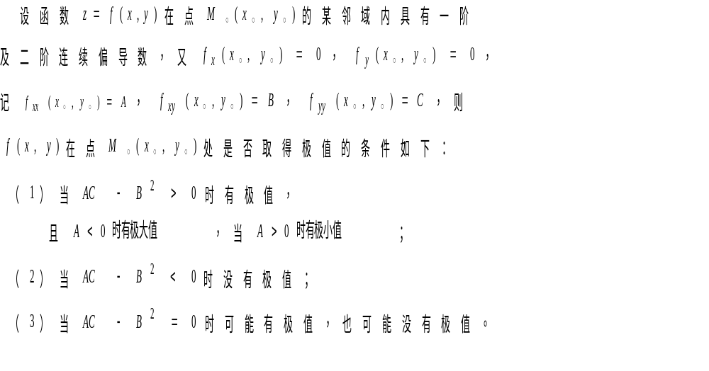

Slide 12
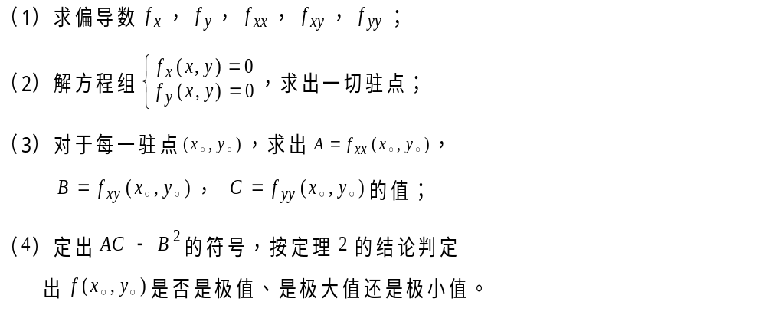

Slide 13
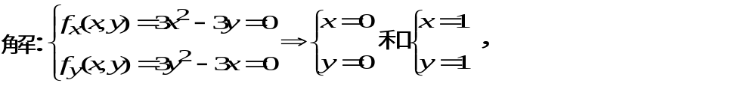
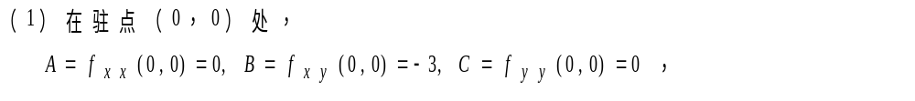
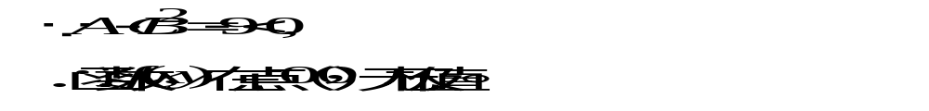

Slide 14
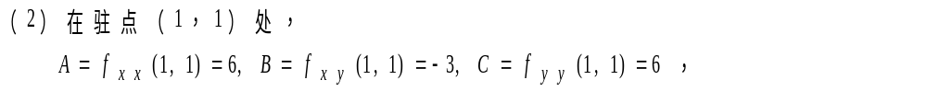
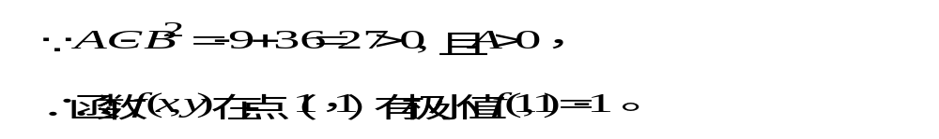

Slide 15
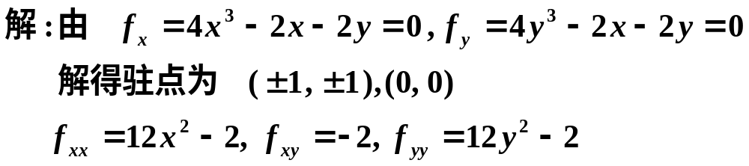
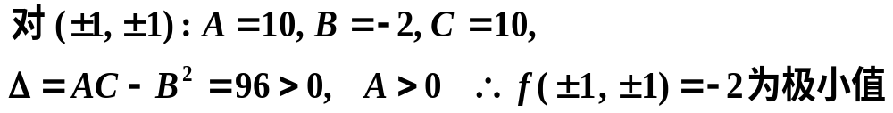
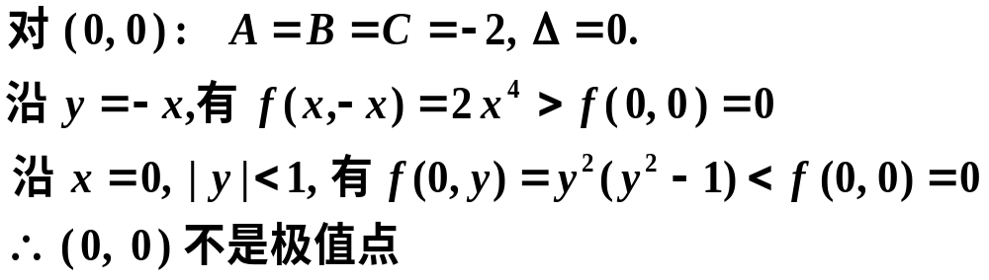
例 2

Slide 16
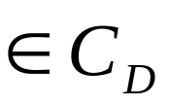
三.最大值和最小值
设 f (x, y) , D为有界闭域，则 f (x, y) 在D上必有最大,小值。
求出f (x, y ) 在D内的可能极值点（驻点和偏导数
不存在的点）处的函数值及在D的边界上的最大（小）
值，则其中最大（小） 者即为 f (x, y)在D上的最大
（小）值。
在实际问题中，如果能判断出函数的最大（小）值必在D的内部取得，而在D内只有一个驻点，则可以肯定该驻点就是要求的最大（小）值点。

Slide 17
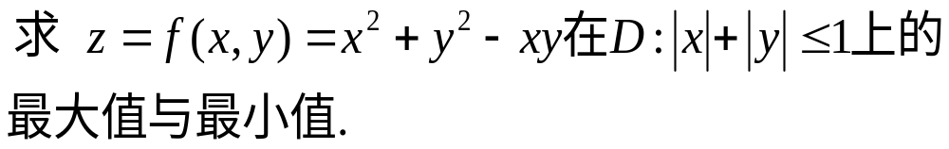


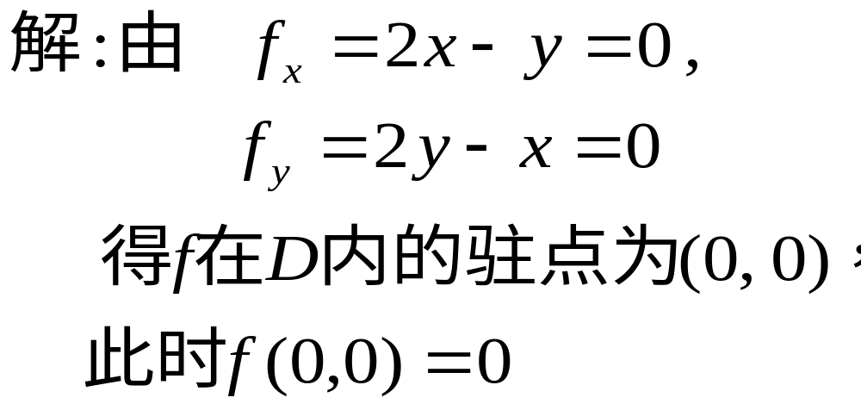




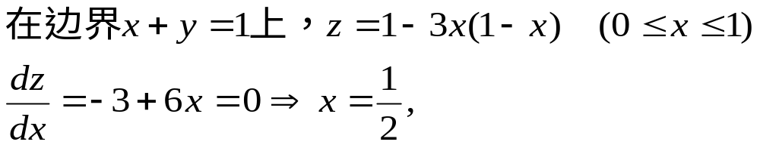
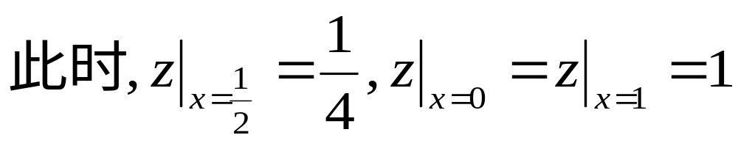
例 3

Slide 18
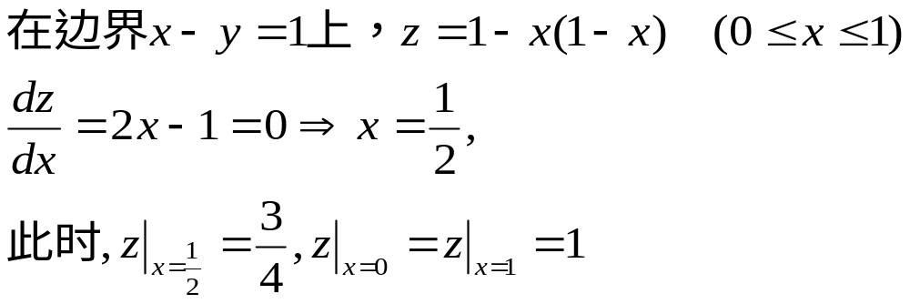
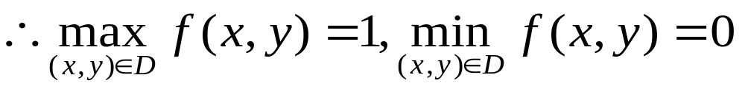

Slide 19

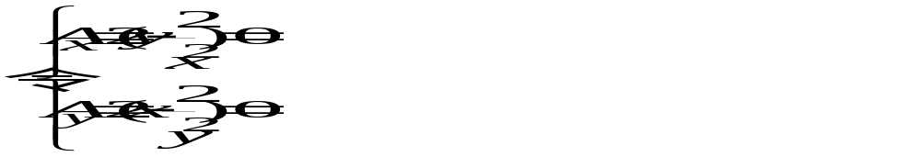

Slide 20
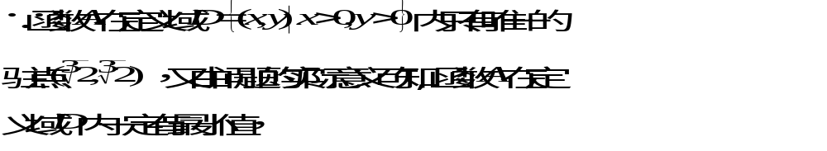
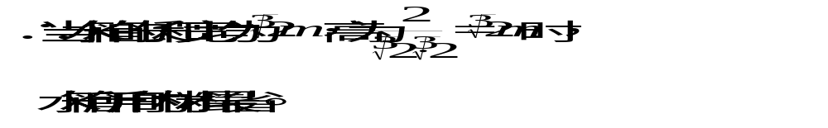

Slide 21
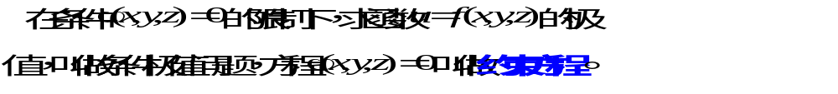
三、条件极值

Slide 22
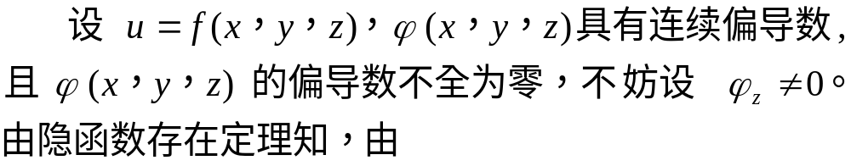
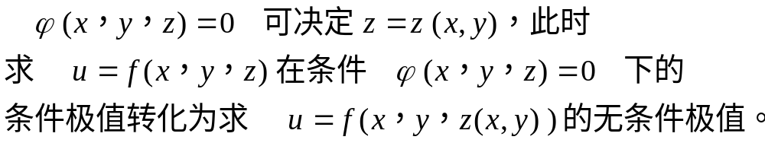



拉格朗日乘数法：

Slide 23





由上可得如下的 拉格朗日乘数法：
要求函数 u = f (x，y，z) 在条件 下的
条件极值，可首先作出函数

Slide 24





注 1.若由问题的实际意义知必存在条件极值，且只
有唯一 的驻点，则该驻点即为所求的极值点。
2. 拉格朗日乘数法可推广到 n 元函数上去.

Slide 26




例5
解：

Slide 27



